Slide 1

RANGKAIAN Logika
KELOMPOK 6 :
- AGUNG TW (18.11.0208)
DEAN MP (18.1.10096)
FARKHAN K.H (18.11.0077)
SENDY S (18.11.0055)
STMIK AMIKOM PURWOKERTO

Slide 2
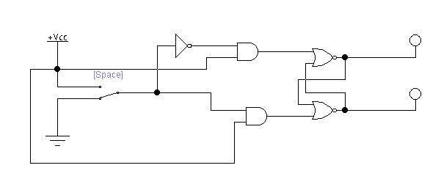
RANGKAIAN FLIP-FLOP

Slide 3
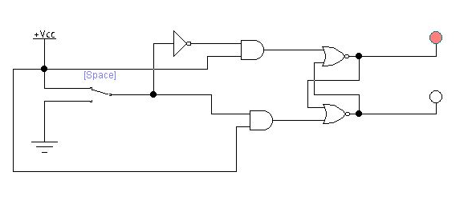
Bahan
Gerbang AND
vcc
Gerbang NOT
Gerbang NOR
Lampu LED
1 +VCC
1 GROUND
1 Saklar
1 Gerbang NOT
2 Gerbang AND
2 Gerbang NOR
2 Lampu LED sebagai Indikator
Saklar
Lampu LED
Gerbang NOR
Gerbang AND
GROUND

Slide 4
+VCC (Voltage Common Collector) & GND (GROUND)
+VCC adalah tegangan bermuatan positif sebagai input daya untuk chip transistor NPM yang berisi perangkat bipolar, sedangkan untuk chip transistor PNP dilabeli dengan “-VCC”.
GND (ground) bukan berarti minus melainkan berada di angka 0 , +Vcc perlu memiliki tegangan di atas GND, sementara “-Vcc” membutuhkan tegangan di bawah GND. Ground memiliki fungsi menetralisir cacat (noise) yang disebabkan baik oleh daya yang kurang baik, ataupun kualitas komponen yang tidak standar.
+VCC
GROUND

Slide 5
Saklar
Secara umum kegunaan saklar atau fungsi saklar adalah untuk memutuskan atau menyambungkan suatu rangkaian, bisa itu rangkaian listrik ataupun rangkaian elektronika.
Saklar

Slide 6
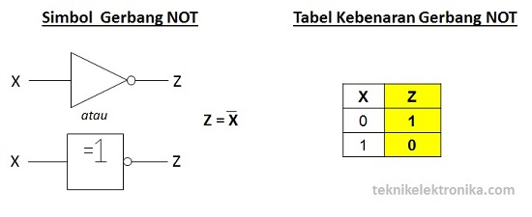
Gerbang NOT
NOT GATE (Gerbang NOT)
Gerbang NOT hanya memerlukan sebuah Masukan (Input) untuk menghasilkan hanya 1 Keluaran (Output). Gerbang NOT disebut juga dengan Inverter (Pembalik) karena menghasilkan Keluaran (Output) yang berlawanan (kebalikan) dengan Masukan atau Inputnya. Berarti jika kita ingin mendapatkan Keluaran (Output) dengan nilai Logika 0 maka Input atau Masukannya harus bernilai Logika 1.

Slide 7
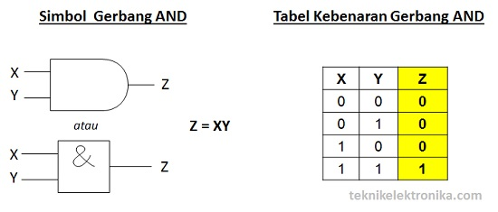
Gerbang AND
AND GATE (Gerbang AND)
Gerbang AND memerlukan 2 atau lebih Masukan (Input) untuk menghasilkan hanya 1 Keluaran (Output). Gerbang AND akan menghasilkan Keluaran (Output) Logika 1 jika semua masukan (Input) bernilai Logika 1 dan akan menghasilkan Keluaran (Output) Logika 0 jika salah satu dari masukan (Input) bernilai Logika 0.
Gerbang AND

Slide 8
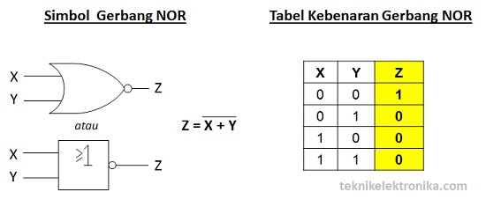
Gerbang NOR
NOR GATE (Gerbang NOR)
Arti NOR adalah NOT OR atau BUKAN OR, Gerbang NOR merupakan kombinasi dari Gerbang OR dan Gerbang NOT yang menghasilkan kebalikan dari Keluaran (Output) Gerbang OR. Gerbang NOR akan menghasilkan Keluaran Logika 0 jika salah satu dari Masukan (Input) bernilai Logika 1 dan jika ingin mendapatkan Keluaran Logika 1, maka semua Masukan (Input) harus bernilai Logika 0.
Gerbang NOR

Slide 9
Lampu LED
Lampu LED
Lampu LED disini akan digunakan sebagai indicator atau output dari rangkaian logika ini, jika rangkaian ini memiliki keluaran 1 maka lampu akan menyala dan jika memiliki keluaran 0 maka lampu akan mati
Lampu LED

Slide 10
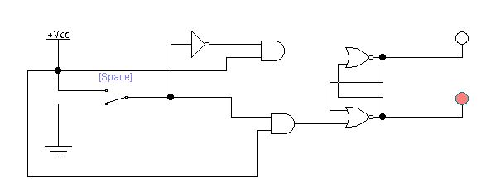
CARA KERJA :
Dimulai ketika daya belum dinyalakan . Maka kondisi semua rangkaian masih dalam kondisi mati atau 0.
Lalu mulai menyalakan daya. Disini sudah mulai terisi bagian bagian di rangkaian ini, seperti gambar disamping meskipun saklar dalam keadaan off tetapi Lampu LED bawah menyala dikarenakan ada bagian logika yang menyatakan bahwa NOR yang bawah berinputan 0 dikedua kakinya dan mengeluarkan output 1.
1
1
0
1
1
0
0
0
1
1

Slide 11
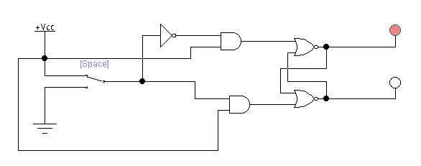
CARA KERJA :
Sekarang kita akan mencoba saklar dan memindahkan ke kubu positif atau inputan dari +Vcc .
Lampu LED atas akan menyala dan lampu LED bawah akan mati dikarenakan Gerbang NOR yang atas bermuatan 0 dikedua kakinya dan terjadi output 1 sehingga lampu menyala
0
0
1
1
1
1
1
1
0
1

Slide 12
Terima kasih ADA YANG MAU BERTANYA ?
STMIK AMIKOM PURWOKERTO

